Slide 1
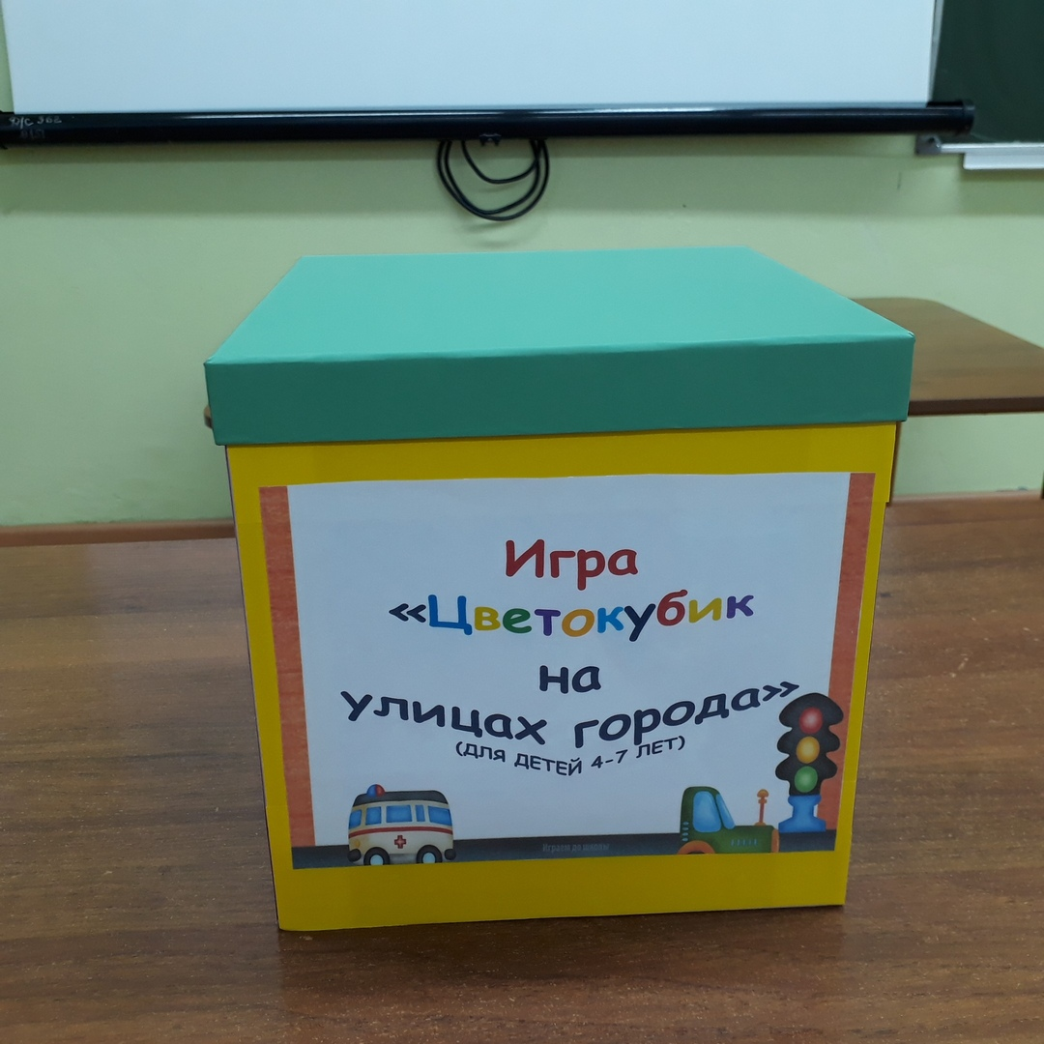
Дидактическая игра «Цветокубик на улицах города» (для детей 4-7 лет)

Slide 5
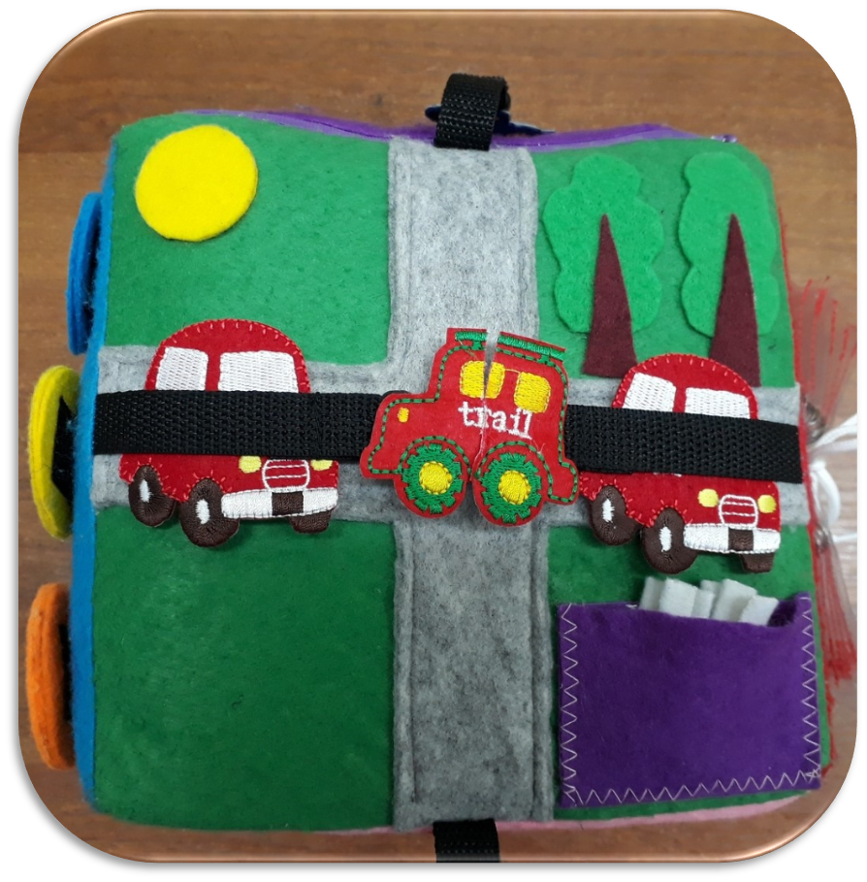

Slide 9
Квест-игра для старшей группы «Дорожная Азбука с Мальвиной и Буратино»

Slide 10
Благодарю за внимание! Желаю творческих успехов!

